Slide 1

Command Line Fu

Slide 2
🐧 Usare Linux su Windows con WSL
Cos'è WSL?
- WSL (Windows Subsystem for Linux) permette di eseguire Linux su Windows, senza macchina virtuale.
- Utile per esercitarsi con la shell anche su PC Windows.
⚠️ Attenzione: WSL ≠ Linux nativo!
- Simula Linux, ma non è identico a una distribuzione reale.

Slide 3
La shell Linux
Come si accede a BASH
  Tasti utili: Ctrl-Alt-F1, Ctrl-Alt-F7
Il Primo comando : exit (CASE SENSITIVE!!)
  Si può uscire con CTRL-D
Il secondo comando: ls
  Opzioni: ls –l, ls –a, ls –R
  ls --full-time
  Parametri: ls /usr
Come avere aiuto: man, info, opzione –-help

Slide 4
Path assoluti e relativi
/
home
angilica
ianni
var
Scrivania
Scaricati
…
Documenti
lib
…
dev
log
sda
sdb
cryptsetup
scripts
Directory corrente | Directory destinazione | Path assoluto | Path relativo
angilica | Scrivania | /home/angilica/Scrivania | ./Scrivania
angilica | cryptsetup | /lib/cryptsetup | ../../lib/cryptsetup
angilica | log | /var/log | ../../var/log
Percorsi assoluti nei vostri programmi == Problemi

Slide 5
Le directories
Qui si usa “/” anzichè “\”
I riferimenti alle directory possono essere
  Assoluti: /usr/bin
  Relativi alla directory corrente: ../usr
Simboli speciali: . e ..
Alcune directory predefinite
Directory | Contenuto
/ | Root directory
/bin, /sbin, /usr/bin, /usr/sbin | Eseguibili
/dev | Dispositivi (tutto è un file!)
/etc | File di configurazione
/home | Home degli utenti
/lib | Librerie
/mnt, /media | File system esterni (non ci sono lettere di drive)
/opt | Componenti opzionali
/tmp | File temporanei
/usr | Molti eseguibili e tanto altro
/var | File variabili, soggetti a continue modifiche (es. file di log)
/proc | Processi e varie

Slide 6
🐧 Usare Linux su Windows con WSL (cont.)
✅ Buone pratiche:
- Lavora nel filesystem Linux: usa /home/utente, non /mnt/c/...
- Controlla dove sei con `pwd`: evita /mnt/c/... per lavorare
- Fai backup dei dati importanti (soprattutto con WSL 2)

Slide 7
Come navigare le directory
In ogni momento la shell ha una sua cartella corrente.
Ogni utente possiede una sua cartella $HOME
Comando | Descrizione
mkdir <nomedir> | Crea una nuova cartella dal nome <nomedir>
cd <nomedir> | Ci si sposta nella cartella <nomedir>
cd | Ci si sposta in $HOME
rmdir <nomedir> | Rimuove la cartella dal nome <nomedir> ma SOLO se è vuota
rm –rf <nomedir> | Rimuove la cartella dal nome <nomedir> e ricorsivamente tutto il suo contenuto***
pwd | Mostra il path in cui ci si trova
ls <nomedir> | Lista il contenuto della cartella <nomedir>
*** È PERICOLOSO. Tutto ciò che è stato eliminato non potrà più essere recuperato
Notes:
Esercizio:
Crea una cartella ciccio

Slide 8
Come gestire i file
Comando | Descrizione
cp file1 file2 | Crea una copia del file1 in file2
cp file1 .. filex directory | Crea una copia di tutti i file specificati in directory
mv file1 file2 | Rinomina il file1 in file2
mv file1 .. filex directory | Sposta tutti i file specificati nella in directory
rm file1 | Rimuove il file1
less file1 | Legge il contenuto del file1 in modalità interattiva
cat file1 | Stampa su terminale il contenuto di file1
nano file1 | Modifica il file1 da terminale (alias: pico)
file filename | Analizza il tipo di file di filename
touch file1 | Crea un nuovo file vuoto dal nome file1

Slide 9
Ricerca tra directory e file
Comando | Descrizione
find <nomedir> -name file1 | Cerca i file di nome file1 a partire dalla directory <nomedir>
find <nomedir> -name *.txt | Cerca i file che hanno estensione .txt a partire dalla directory <nomedir>
grep –R parola <nomedir> | Cerca in tutti i file collocati nella directory <nomedir> la parola parola e restituisce le righe che la contengono
grep parola file1 | Mostra solo le righe del file1 che contengono la parola parola

Slide 10
Caratteri Jolly
Asterisco “*”
  Sta per 0 o più caratteri
  Esempi:
    *.txt
    *txt
    *txt*
Punto interrogativo “?”
  Sta per un qualsiasi singolo carattere
  Esempi: x??, t?t
Parentesi quadre [] e “!” oppure “^”
  [AB]* tutti i file che cominciano per A o B
  ![AB]C* tutti file che NON cominciano per A o B ed hanno una C come seconda lettera
  [^AB]C* tutti i file che non cominciano per A o B
Notes:
Esercizi

Slide 11
Come funzionano i caratteri jolly
C’è una fase di pre-espansione!
  ls y* equivale a
  ls yacc yes ypcat ... ypmatch ...
Questo crea una GROSSA differenza con Windows
  Windows: copy *.txt *.bak
  Linux: cp *.txt *.bak
    (pensate al meccanismo di espansione)
I file nascosti vengono di solito ignorati (quelli che cominciano per “.”)

Slide 12
Navigare tra i comandi e shortcut
Comando | Descrizione
CTRL + R | Avvia la ricerca di comandi tra la history dei comandi eseguiti in passato
Tasti freccia | Scorre i precedenti comandi
Tab | Completa i nomi di file e dei comandi
CTRL + L | Ripulisce il terminale (scorciatoia comando clear)
CTRL + C | Interrompe l’esecuzione di un comando

Slide 13
Programmi console e loro canali di input
Linea di comando
@ARGV, argv[ ]
Es: nomedir = argv[1];
Standard error
STDERR, cerr
Es: cerr << “No file”;
Programma
Standard Input
STDIN, cin
Es: cin >> nomeUtente;
Standard output
STDOUT, cout
Es: cout << “Ciao”;
La linea di comando viene specificata PRIMA che il programma sia lanciato (argv)
I valori vengono letti da STDIN MENTRE il programma gira
Notes:
Esempi di redirezione con LS e STRACE.
ARGV != da STDIN
ARGV: parametri passati al programma prima che questo venga eseguito
STDIN: input al programma in fase di esecuzione

Slide 14
Redirezione stdout ed stderr
P1
F1
P1 > F1 STDOUT di P1 finisce sul File F1
F1
P1
P1 2> F1 STDERR di P1 finisce sul File F1

Slide 15
Redirezione stdout ed stderr
P1
F1
P1 >& F1 STDERR e STDOUT di P1 finiscono entrambi sul File F1

Slide 16
Redirezione e piping
P1
F1
P1 < F1 STDIN di P1 riceve IL CONTENUTO del File F1
NON E’ LA STESSA COSA DI
F1
P1
P1 F1 → ARGV[0] = “F1”;

Slide 17
Redirezione e piping
P1
P2
P1 | P2 Esegue P1 e P2: STDOUT di P1 diventa STDIN di P2

Slide 18
Redirezione e piping: xargs
P1
P2
P1 | xargs P2 Esegue P1 e P2: STDOUT di P1 diventa ARGV di P2

Slide 19
Redirezione e piping
Non dimenticate che un programma è sempre agganciato a un canale di input (cin) e alcuni di output (cout e cerr)
Agganciare cout a qualcosa di diverso dallo schermo:
  ls > out.txt (crea un file out.txt)
  ls >> out.txt (appende a out.txt)
Agganciare cin a qualcosa di diverso
  grep “cat” < out.txt
Usare le pipe (leggi ‘PAIP’)
  cat /etc/services | sort
Si possono combinare più pipe
  cat /etc/services | sort | tail –n 50 | less
Notes:
DISEGNO PIPING

Slide 20
Variabili di ambiente
env Mostra tutte queste variabili
export Cambia il valore di una di esse
Variabili speciali
  $SHELL, $PATH, $HOME

Slide 21
Gestione processi e job
Comando | Descrizione
ps | Mostra la lista dei processi attivi e i loro id
top | Mostra la lista dei processi attivi in tempo reale dei processi e le attività gestite dal kernel
htop | Come top ma semplificato e con possibilità di interazione da parte dell’utente
kill <pid> | Termina il processo con il process id (pid) specificato
jobs | Mostra i task eseguiti in background dall’utente
fg | Sposta un task da background in foreground
bg | Riprende l’esecuzione di un task lasciato in sospeso in background

Slide 22
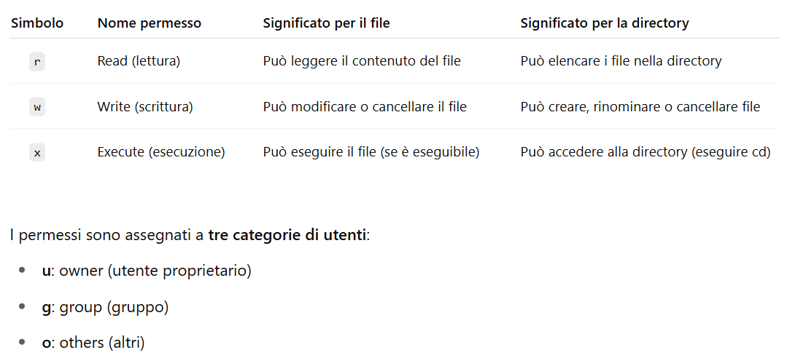
Diritti di accesso

Slide 23
Diritti di accesso
chmod → tutorial semplificato
  https://catcode.com/teachmod/

Slide 24
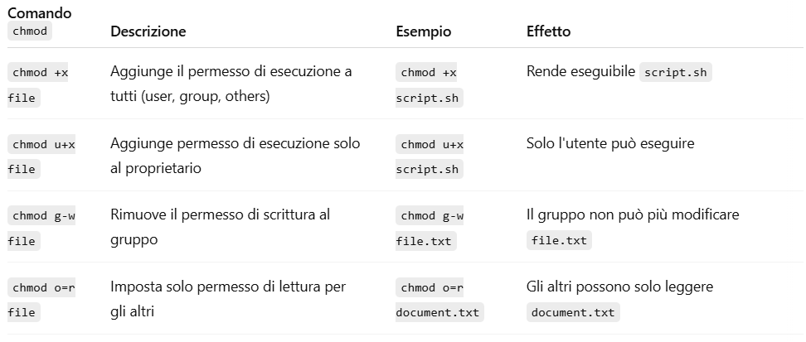
Diritti di accesso

Slide 25
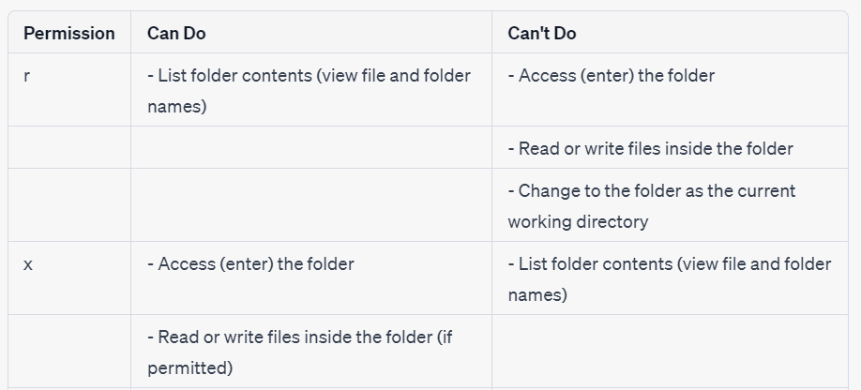
‘r’ e ‘x’ per cartelle

